Slide 2
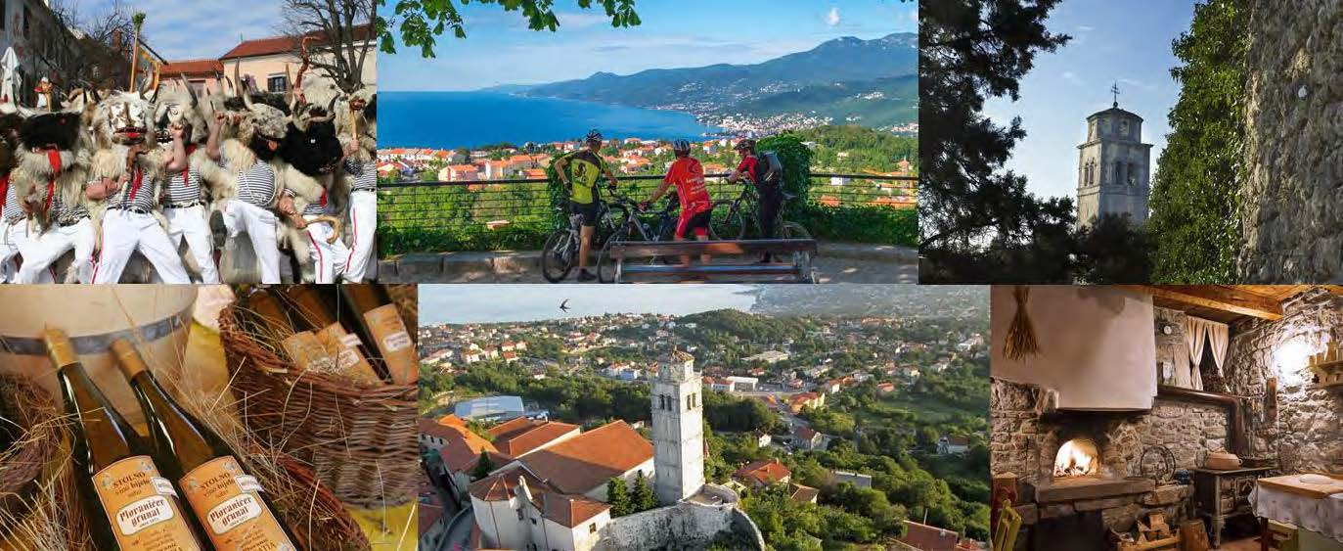
GRAD KASTAV
Jedinica lokalne samouprave na čelu s Gradonačelnikom
1993. Kastav postaje samostalna općina, a 1997. dobiva status Grada

Slide 3
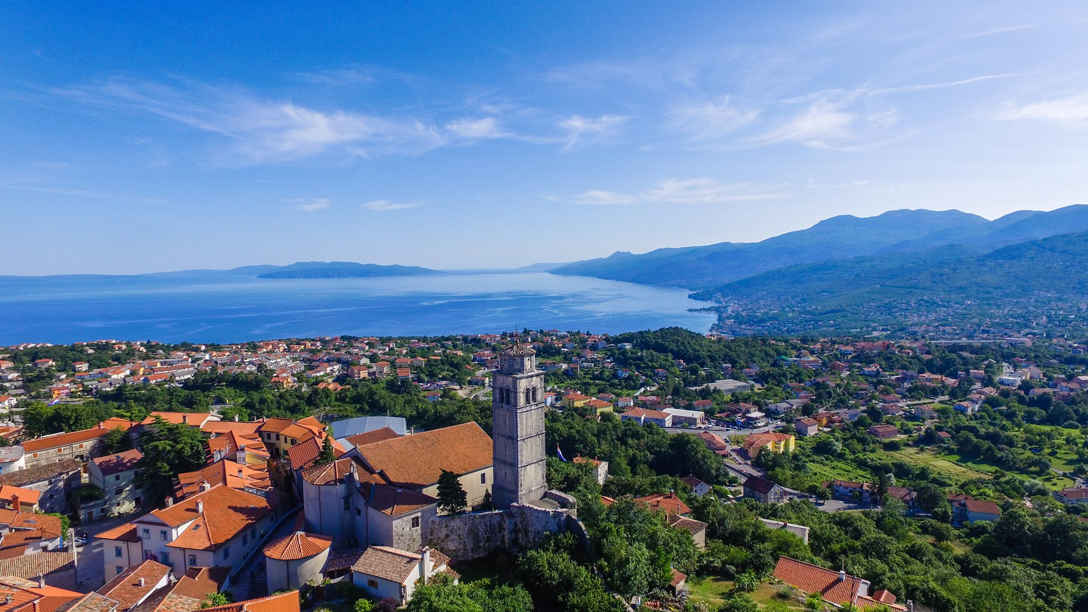

Slide 4
GRAD KASTAV
3 Upravna odjela s 23 zaposlenika, Gradsko vijeće, Gradski odbori, Mjesni odbori, Savjet mladih, Turistička zajednica
Proračun od gotovo 50 milijuna kuna

Slide 5
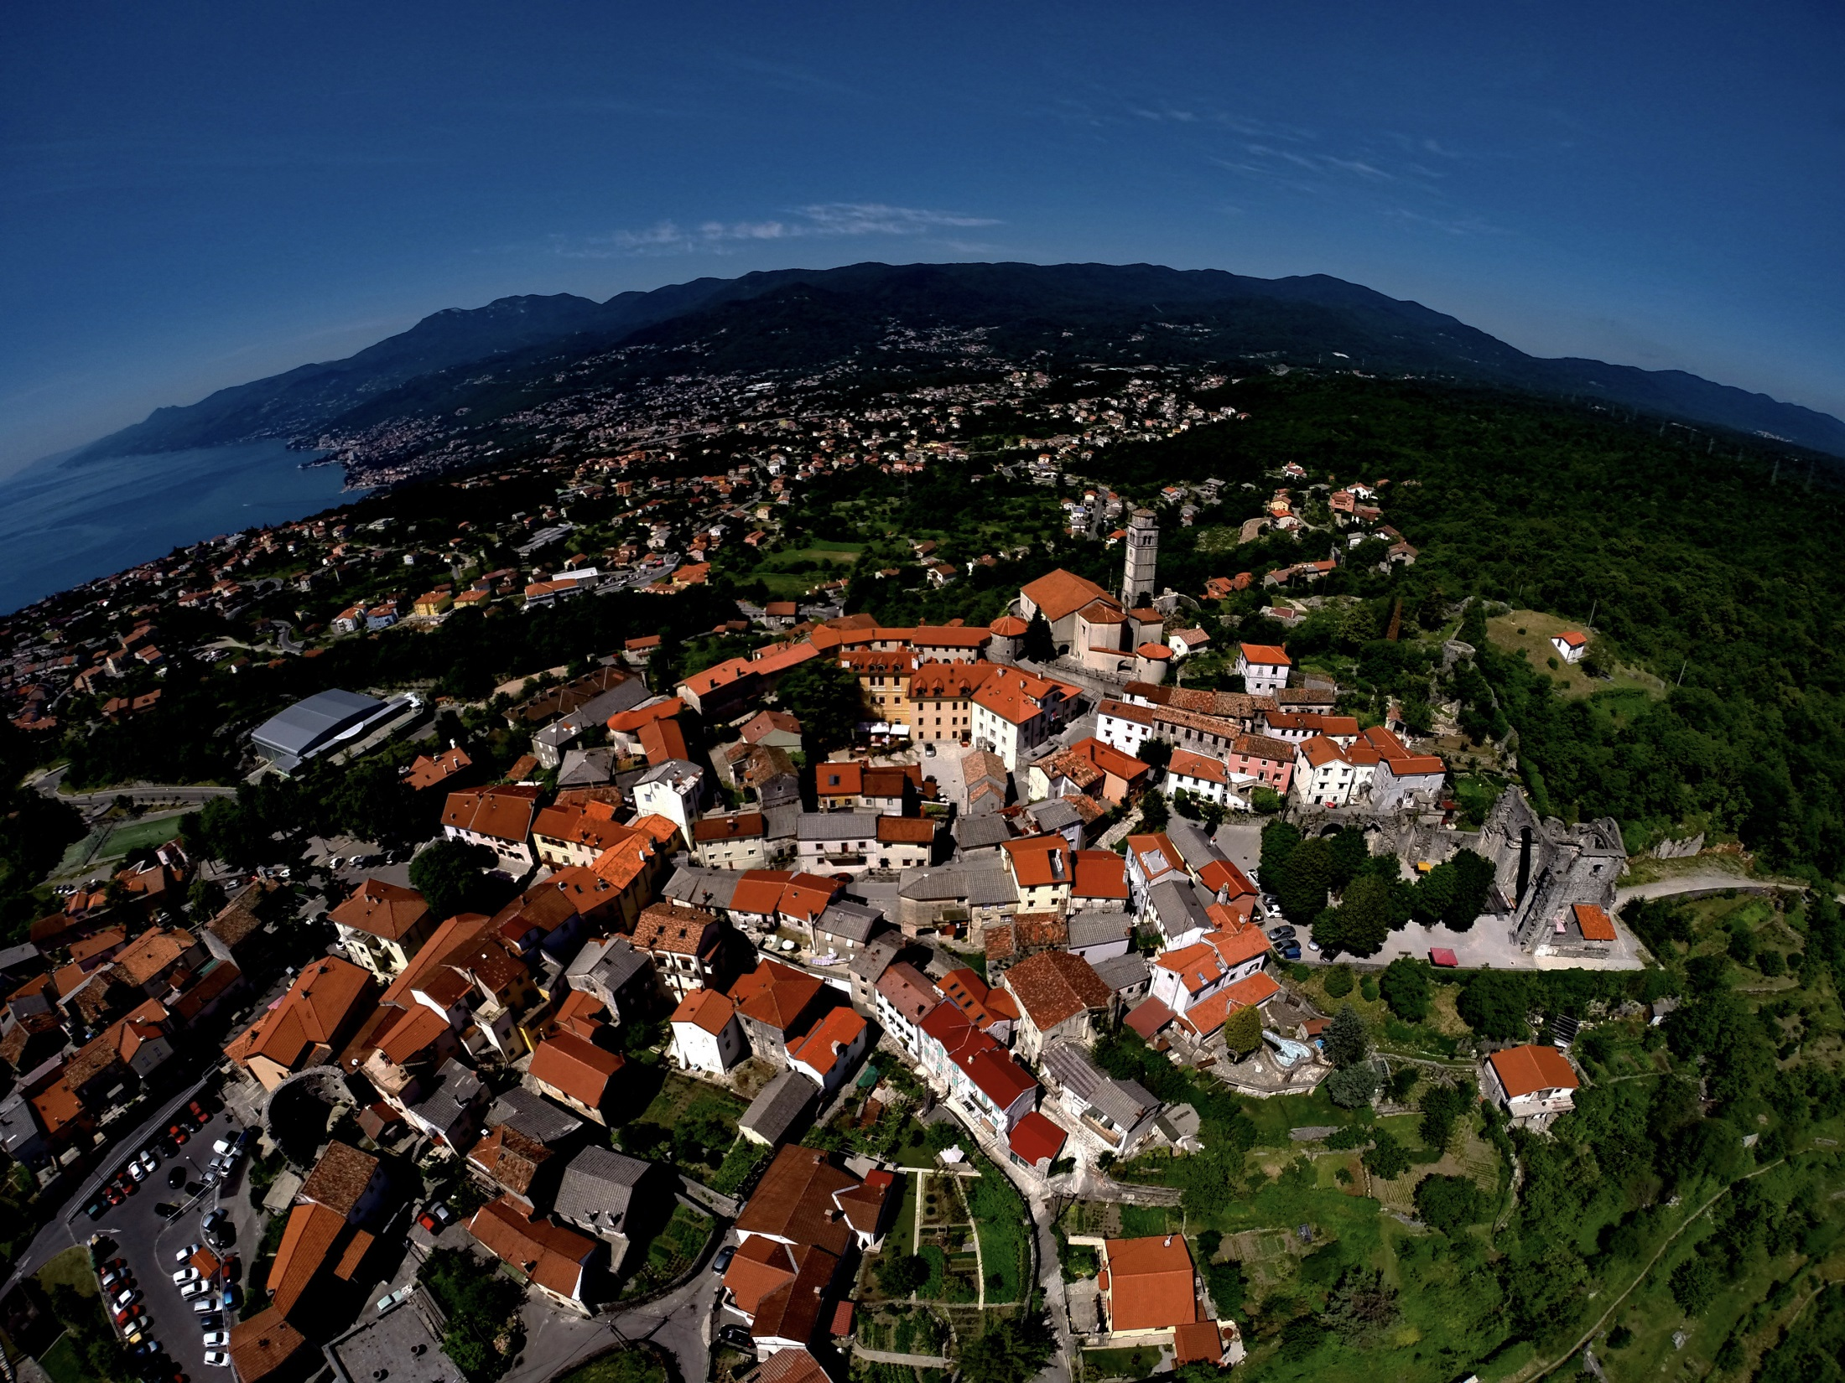

Slide 6
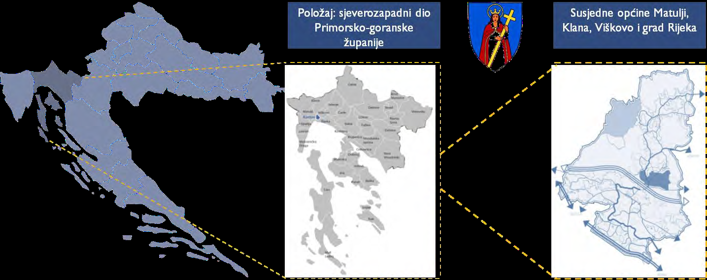
GRAD KASTAV
Površina 11km², 10.440 stanovnika (popis iz 2011. godine)
Najmanja JLS u PGŽ-u

Slide 7
GRAD KASTAV

Slide 8
GRAD KASTAV
Kulturno središte i turistički atributi – raste broj dolazaka i noćenja turista (kolovoz 2019. +18,60% u noćenjima)
Pozitivna poslovna klima – sve veći broj poduzetnika i obrtnika

Slide 9
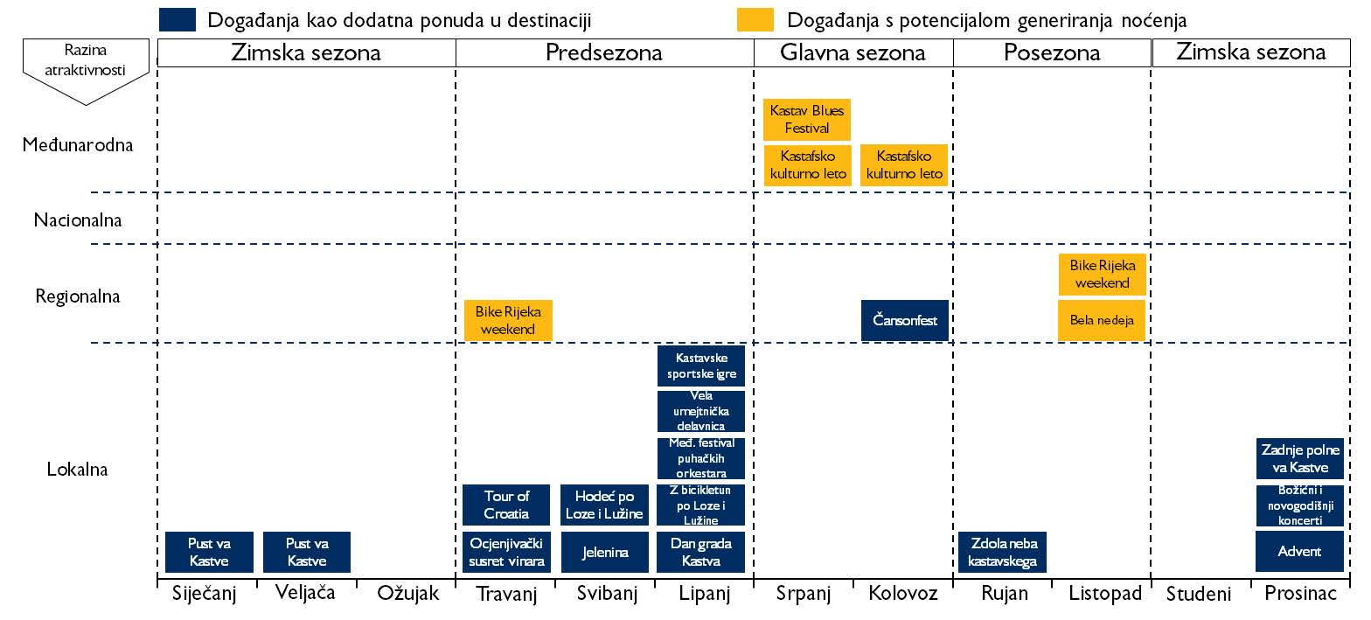
GRAD KASTAV

Slide 10
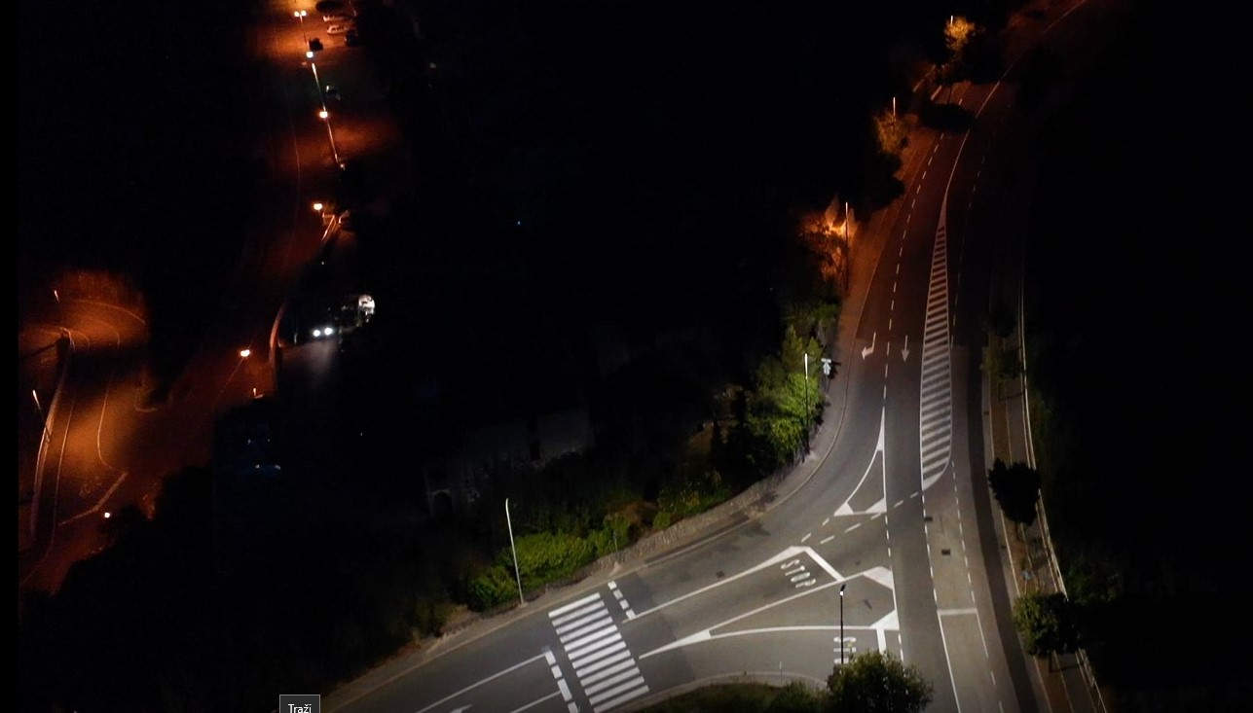
GRAD KASTAV
Realizacija projekata uz pomoć sredstava iz EU fondova
Težnja ka pametnom gradu (Smart City) – prvi grad u Hrvatskoj koji je izradio Strategiju razvoja pametnog grada 2017-2022.

Slide 11
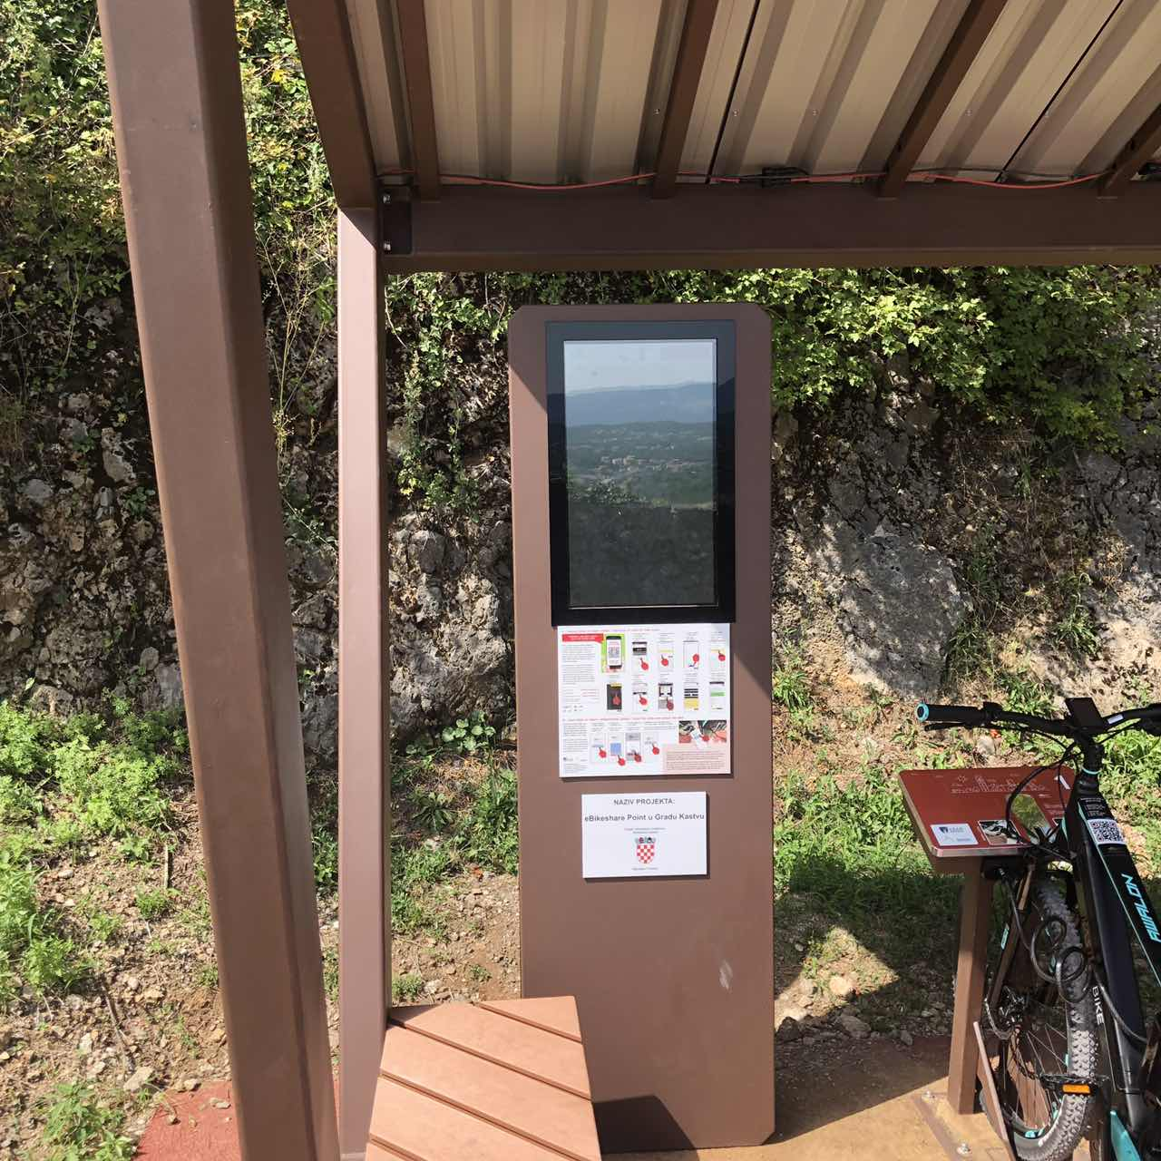
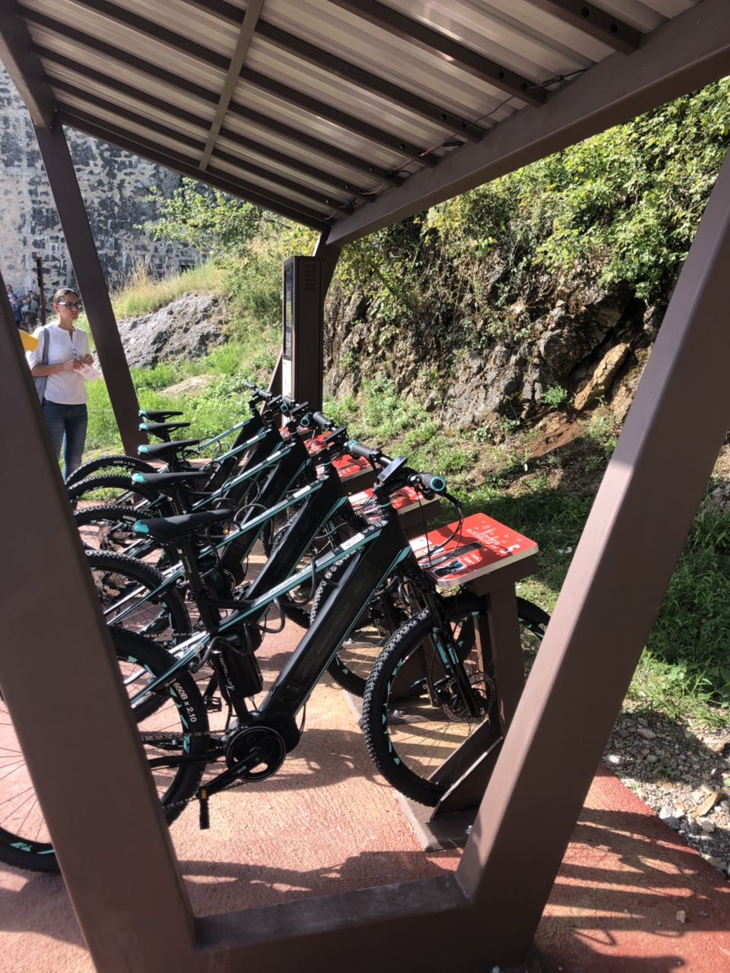
GRAD KASTAV
Kastav – mjesto ugodno za život. Prema podacima policije jedan od najsigurnijih gradova u PGŽ. Razvija se sustav videonadzora
Povećanje kvalitete života - čisti zrak, sigurnost, stanovanje i kvaliteta zajednice

Slide 12
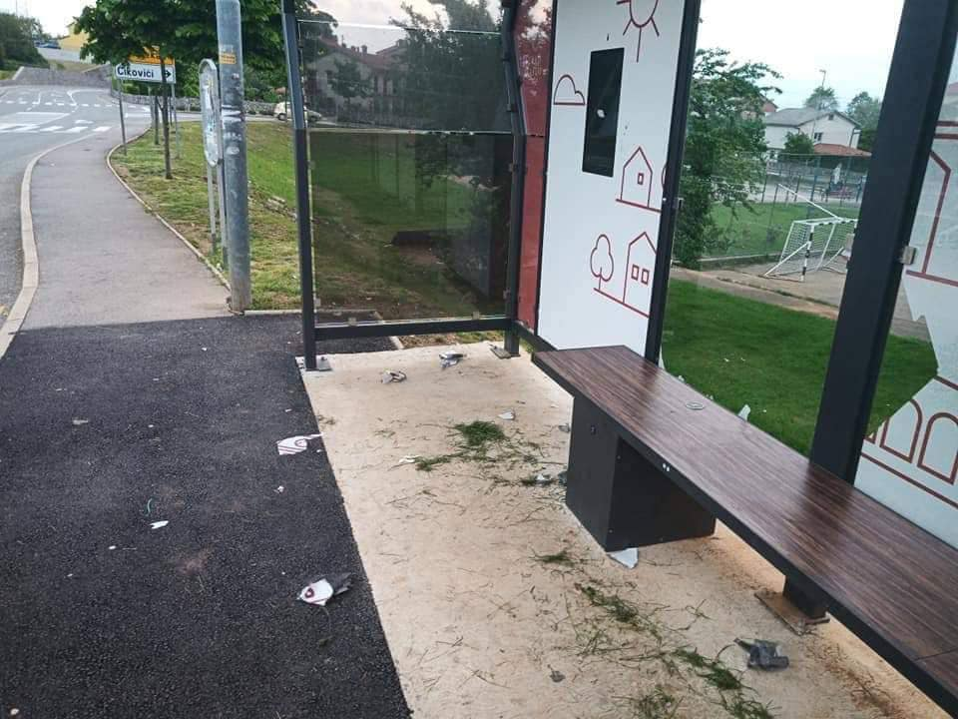
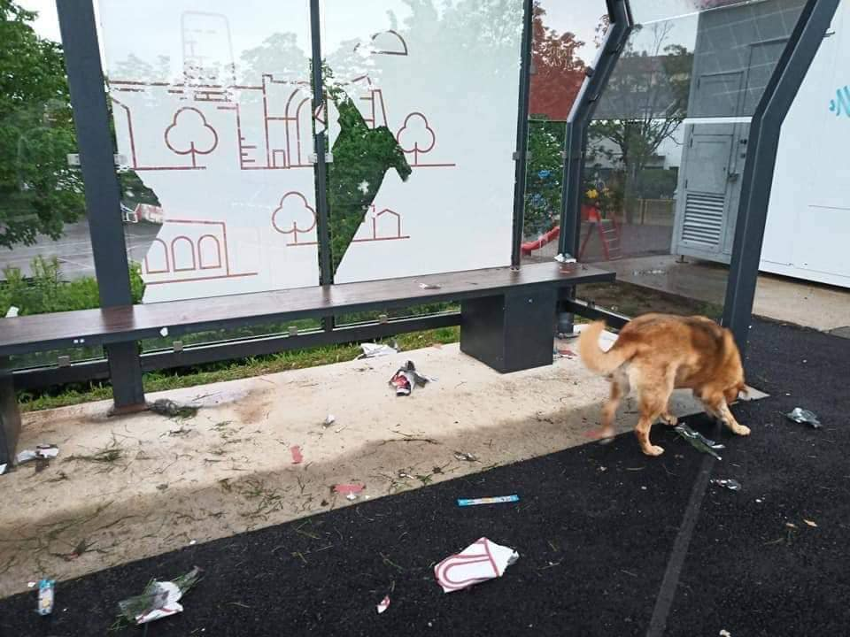
GRAD KASTAV
Izazov:
Očuvanje javne, „zajedničke“ imovine
Stvaranje osjećaja društvene odgovornosti

Slide 13
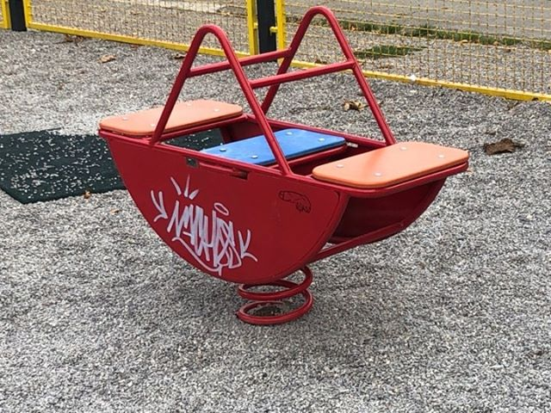
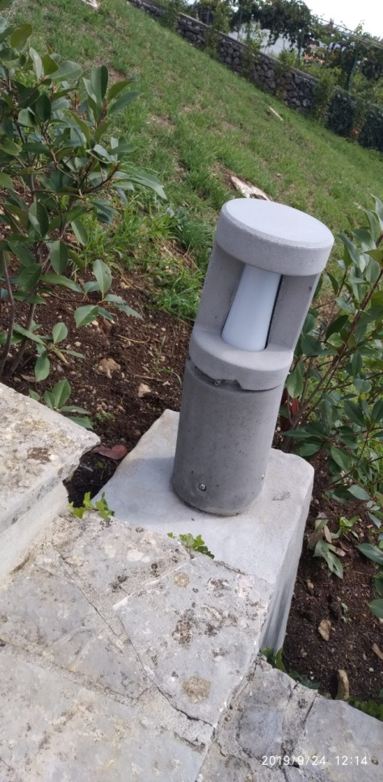
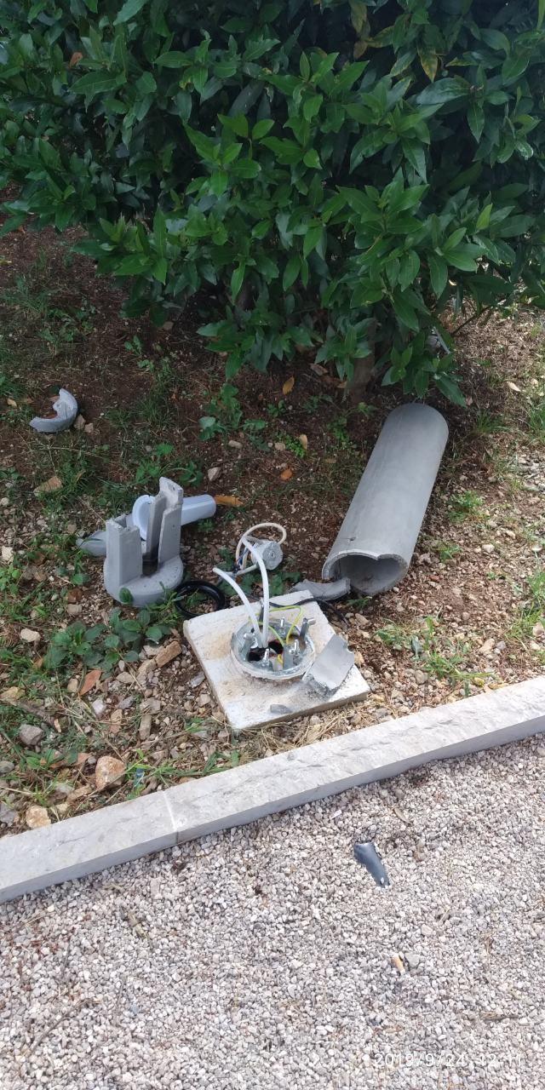
GRAD KASTAV
TEMA POSLOVNOG SLUČAJA:
Vandalizam u Gradu Kastvu / Kako osnažiti društvenu odgovornost mladih?

Slide 14
GRAD KASTAV
KRAJNJI CILJ:
Smanjiti učestalost uništavanja javne imovine
ZADATAK:
pronaći put, metode i alate kojima bi se utjecalo na smanjenje vandalizma na području Grada Kastva

